Slide 1
ŞCOALA GIMNAZIALĂ “LIVIU REBREANU”
TÂRGU MUREŞ
„Şcoala viitorului - Inovaţie şi performanţă în dezvoltarea competenţelor pentru o viaţă de succes”
Program cofinanţat din FSE prin POSDRU 2007 – 2013
“Investeşte în oameni”
ŞCOALA GIMNAZIALĂ “LIVIU REBREANU” TÂRGU MUREŞ |  | ŞCOALA GIMNAZIALĂ “MATEI BASARAB” TURNU ROŞU

Slide 2
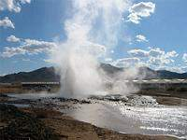
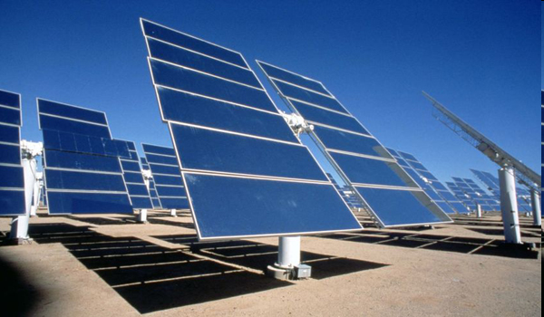
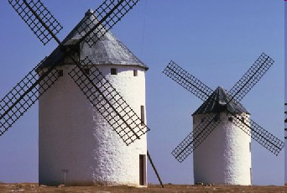
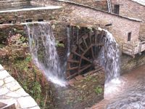
ATELIERUL 8 „CETĂȚENIE ACTIVĂ„
RESURSE REGENERABILE
Expert : prof. Vițchii Silvia Agnes
ŞCOALA GIMNAZIALĂ “LIVIU REBREANU” TÂRGU MUREŞ |  | ŞCOALA GIMNAZIALĂ “MATEI BASARAB” TURNU ROŞU

Slide 3
Resursele regenerabile sunt în general resursele vii (pești, păduri, de exemplu), care pot să se refacă dacă nu sunt supravalorificate.
Resursele regenerabile pot să se refacă și pot fi folosite pe termen nelimitat dacă sunt folosite rațional. Odată ce resursele regenerabile sunt consumate la o rată care depășește rata lor naturală de refacere, ele se vor diminua și în cele din urmă se vor epuiza.
ŞCOALA GIMNAZIALĂ “LIVIU REBREANU” TÂRGU MUREŞ |  | ŞCOALA GIMNAZIALĂ “MATEI BASARAB” TURNU ROŞU

Slide 4
Surse regenerabile de energie
Eoliană
Solară
Energia apei
Geotermală
Biomasă
ŞCOALA GIMNAZIALĂ “LIVIU REBREANU” TÂRGU MUREŞ |  | ŞCOALA GIMNAZIALĂ “MATEI BASARAB” TURNU ROŞU

Slide 5
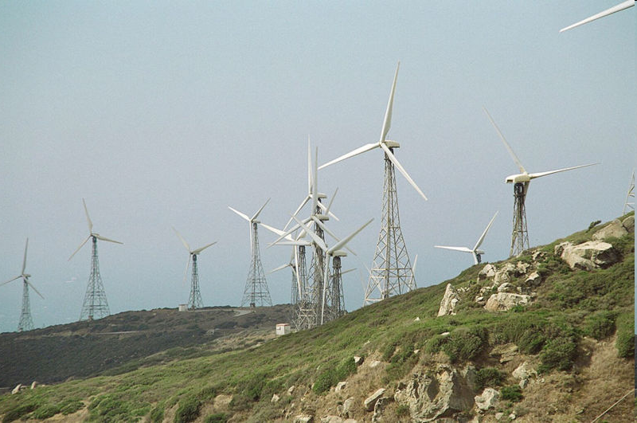
Energia eoliană
sursă de energie generată prin puterea vântului
ŞCOALA GIMNAZIALĂ “LIVIU REBREANU” TÂRGU MUREŞ |  | ŞCOALA GIMNAZIALĂ “MATEI BASARAB” TURNU ROŞU

Slide 6
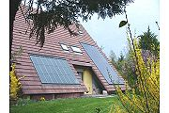
Energie solară
energia direct produsă prin transferul energiei luminoase radiată de Soare.
ŞCOALA GIMNAZIALĂ “LIVIU REBREANU” TÂRGU MUREŞ |  | ŞCOALA GIMNAZIALĂ “MATEI BASARAB” TURNU ROŞU

Slide 7
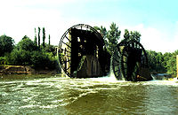
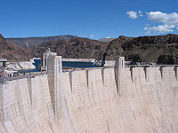
Energia apei capacitatea apei de a acţiona cu o anumită forţă asupra corpurilor întâlnite în deplasarea sa
ŞCOALA GIMNAZIALĂ “LIVIU REBREANU” TÂRGU MUREŞ |  | ŞCOALA GIMNAZIALĂ “MATEI BASARAB” TURNU ROŞU

Slide 8
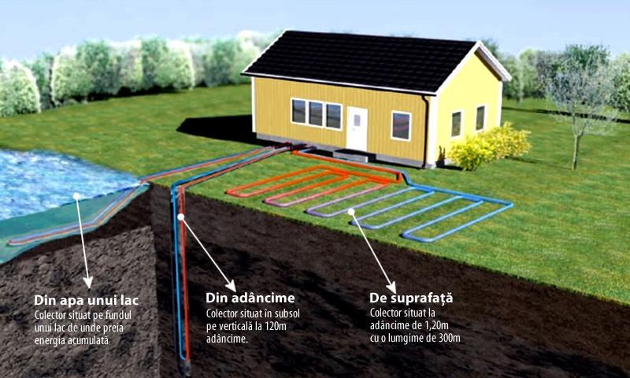
Energia geotermică reprezintă căldura conţinută în fluidele şi rocile subterane
ŞCOALA GIMNAZIALĂ “LIVIU REBREANU” TÂRGU MUREŞ |  | ŞCOALA GIMNAZIALĂ “MATEI BASARAB” TURNU ROŞU

Slide 9
I. Noțiuni introductive
1. Prezentarea normelor de sănătate şi securitate în muncă şi alcătuirea regulilor grupului
2. Confecţionarea de ecusoane “Cetăţenie Activă”
3. Casa mea, cetatea mea (vizionare de prezentări ppt)
4. Pot fi şi eu cercetător?
ŞCOALA GIMNAZIALĂ “LIVIU REBREANU” TÂRGU MUREŞ |  | ŞCOALA GIMNAZIALĂ “MATEI BASARAB” TURNU ROŞU

Slide 10
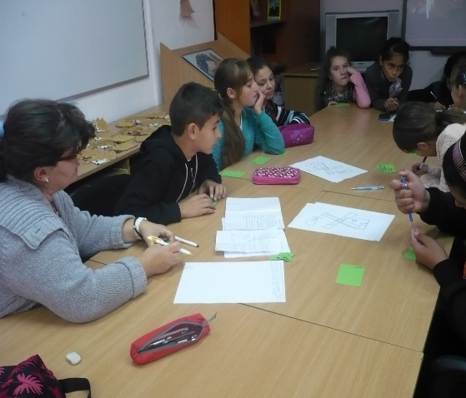
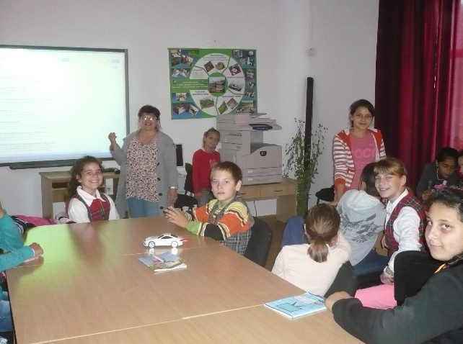
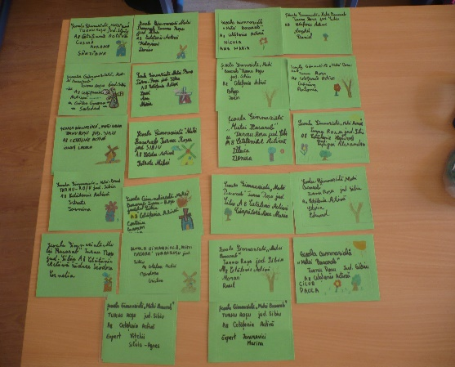
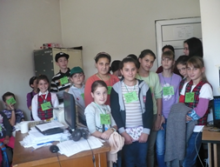
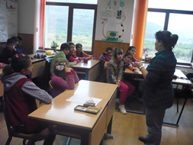
Învățăm și ne distrăm!
ŞCOALA GIMNAZIALĂ “LIVIU REBREANU” TÂRGU MUREŞ |  | ŞCOALA GIMNAZIALĂ “MATEI BASARAB” TURNU ROŞU

Slide 11
II. Turnu Roşu – Cetate Verde?
1. Să ne cunoaștem localitatea
2. Mediul inconjurator si consecintele poluarii
3. Deseurile, o problema de maxima actualitate
4. Ne pasă sau nu?
ŞCOALA GIMNAZIALĂ “LIVIU REBREANU” TÂRGU MUREŞ |  | ŞCOALA GIMNAZIALĂ “MATEI BASARAB” TURNU ROŞU

Slide 12
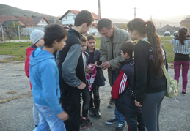
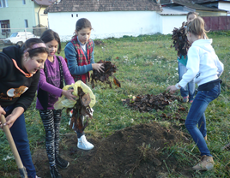
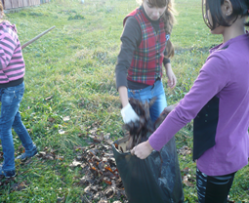
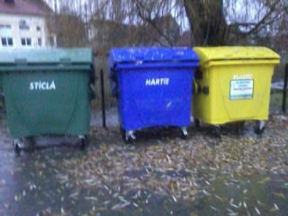
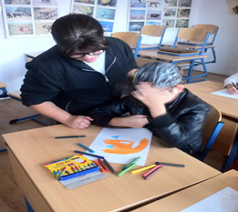
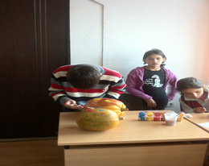
Învățăm și ne distrăm!
ŞCOALA GIMNAZIALĂ “LIVIU REBREANU” TÂRGU MUREŞ |  | ŞCOALA GIMNAZIALĂ “MATEI BASARAB” TURNU ROŞU

Slide 13
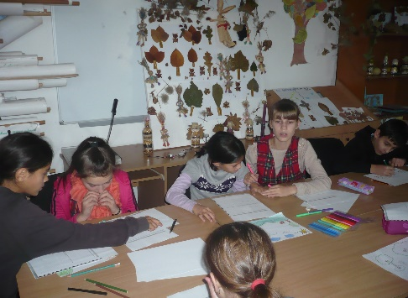
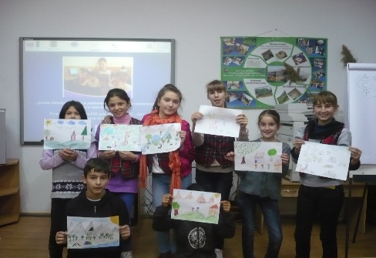
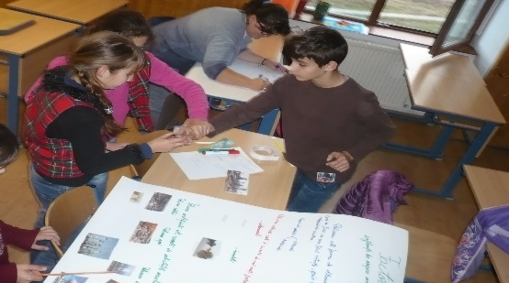
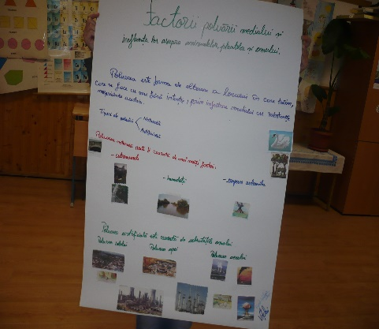
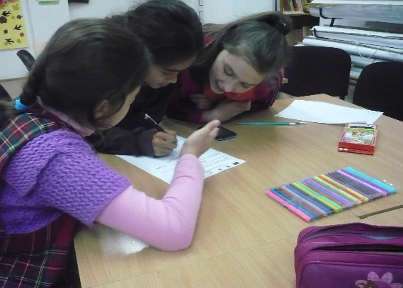
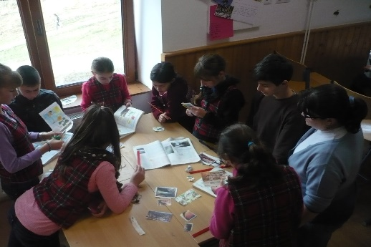
Învățăm și ne distrăm!
ŞCOALA GIMNAZIALĂ “LIVIU REBREANU” TÂRGU MUREŞ |  | ŞCOALA GIMNAZIALĂ “MATEI BASARAB” TURNU ROŞU

Slide 14
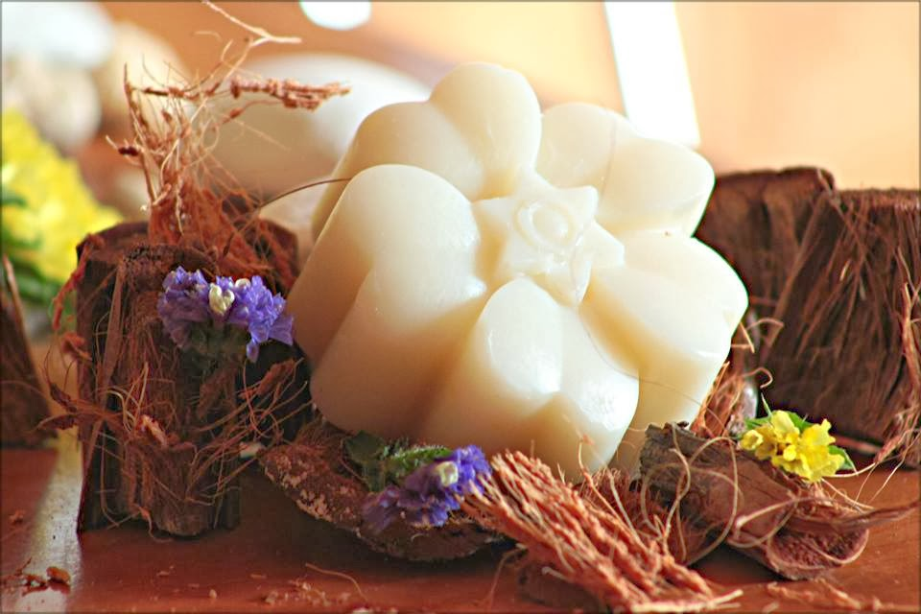
III. Natura, o resursă inepuizabilă?
1. Ce sunt resursele regenerabile- legislație
2. Refolosim uleiurile?
3. Apa : o sursa pretioasa
4. Laboratorul verde
ŞCOALA GIMNAZIALĂ “LIVIU REBREANU” TÂRGU MUREŞ |  | ŞCOALA GIMNAZIALĂ “MATEI BASARAB” TURNU ROŞU

Slide 15
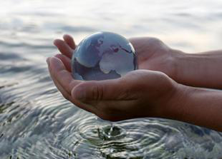
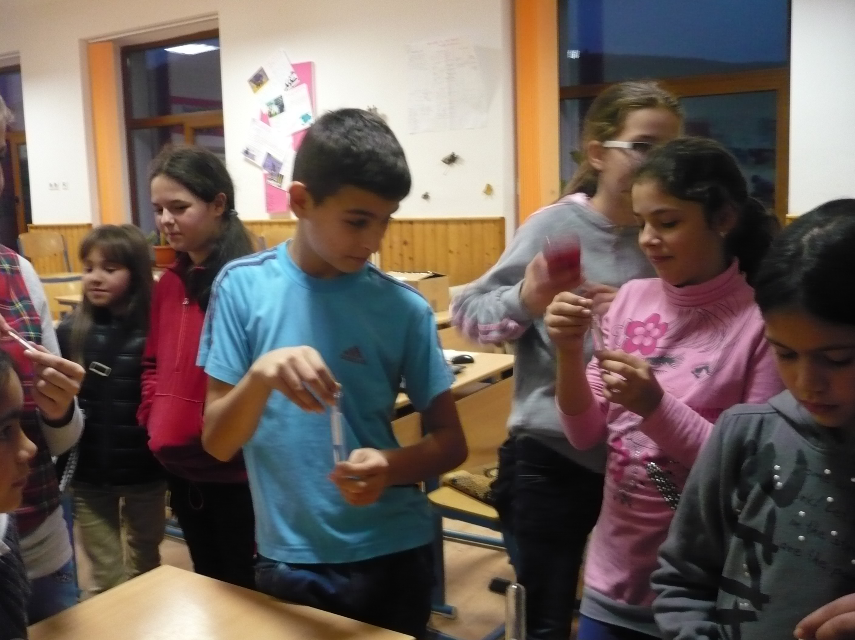
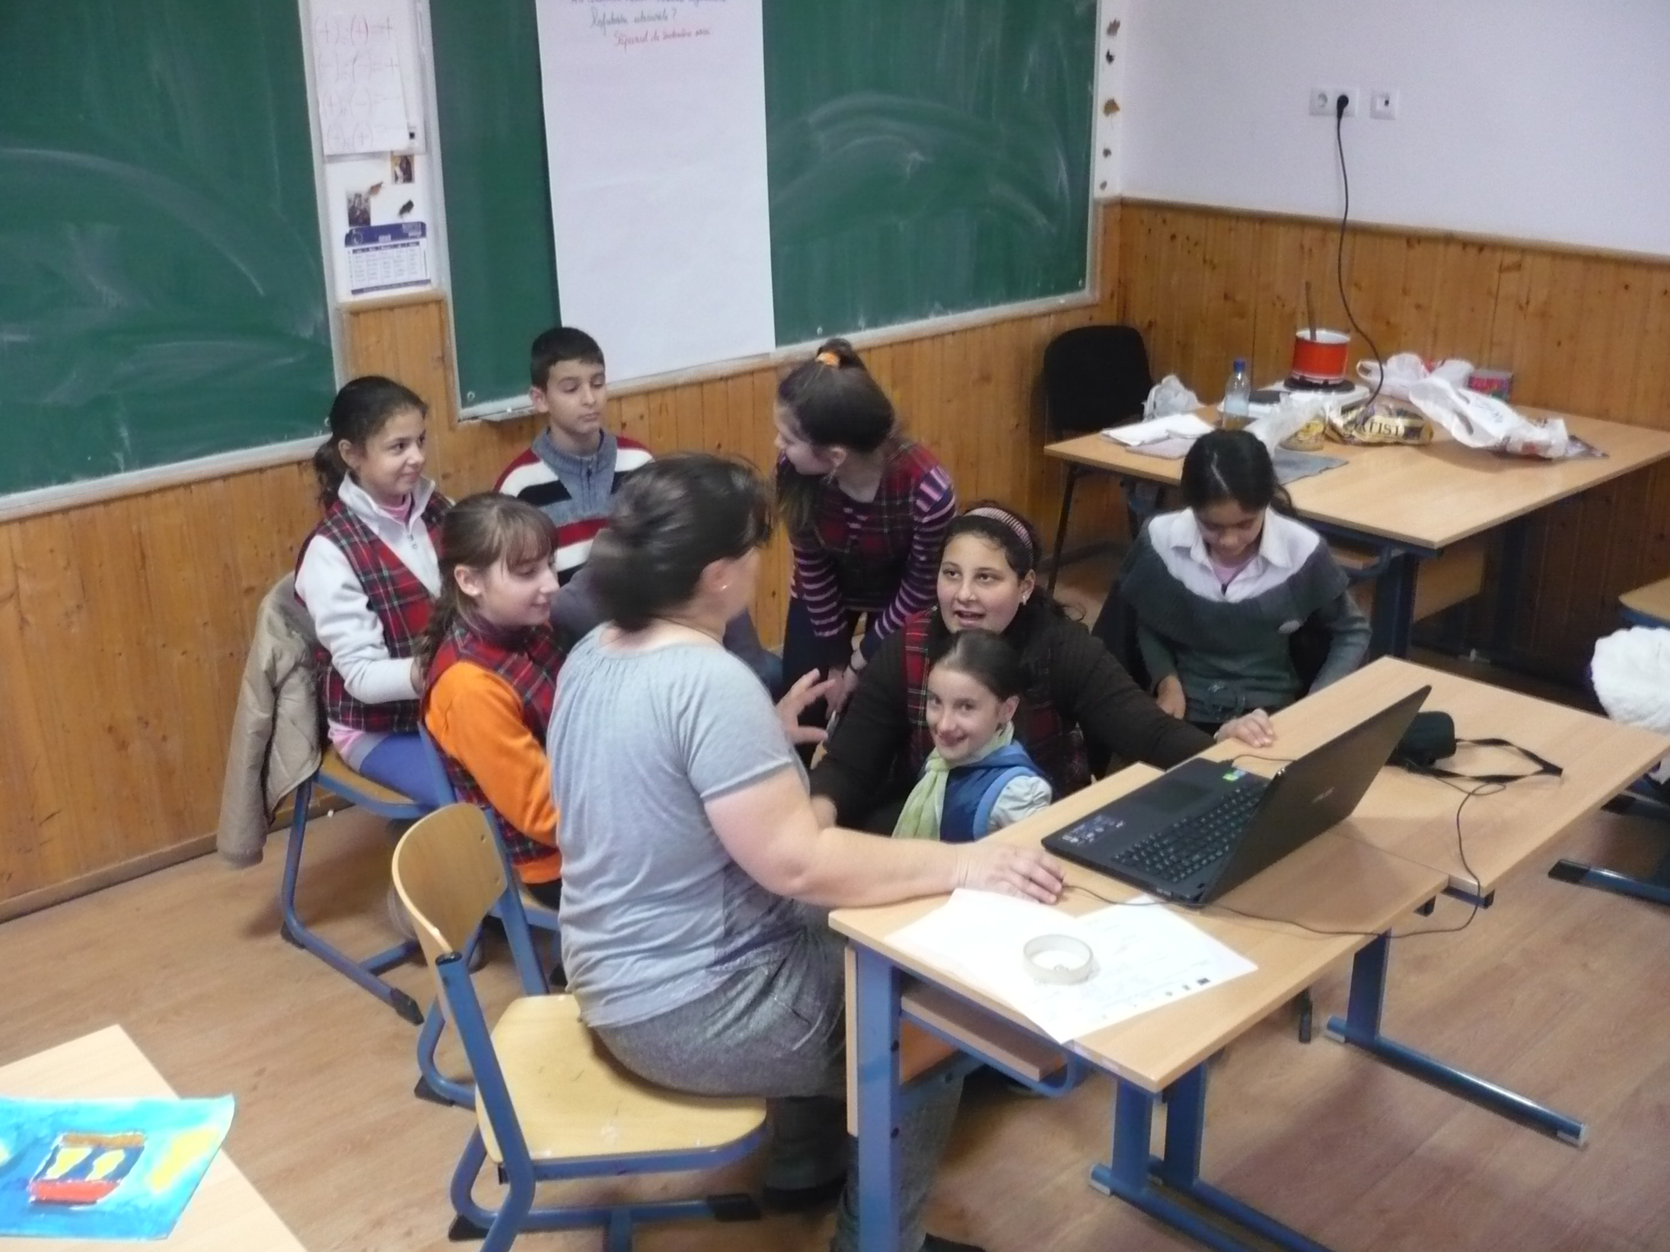
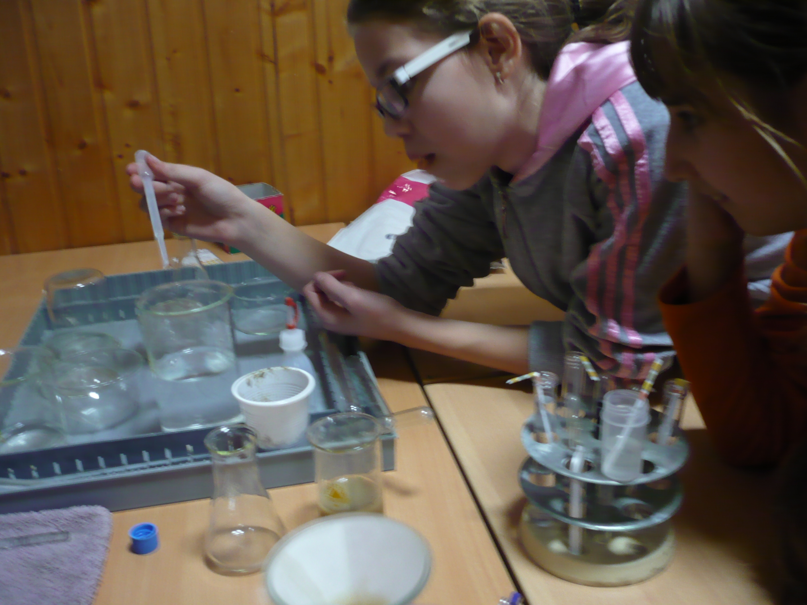
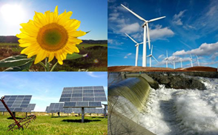
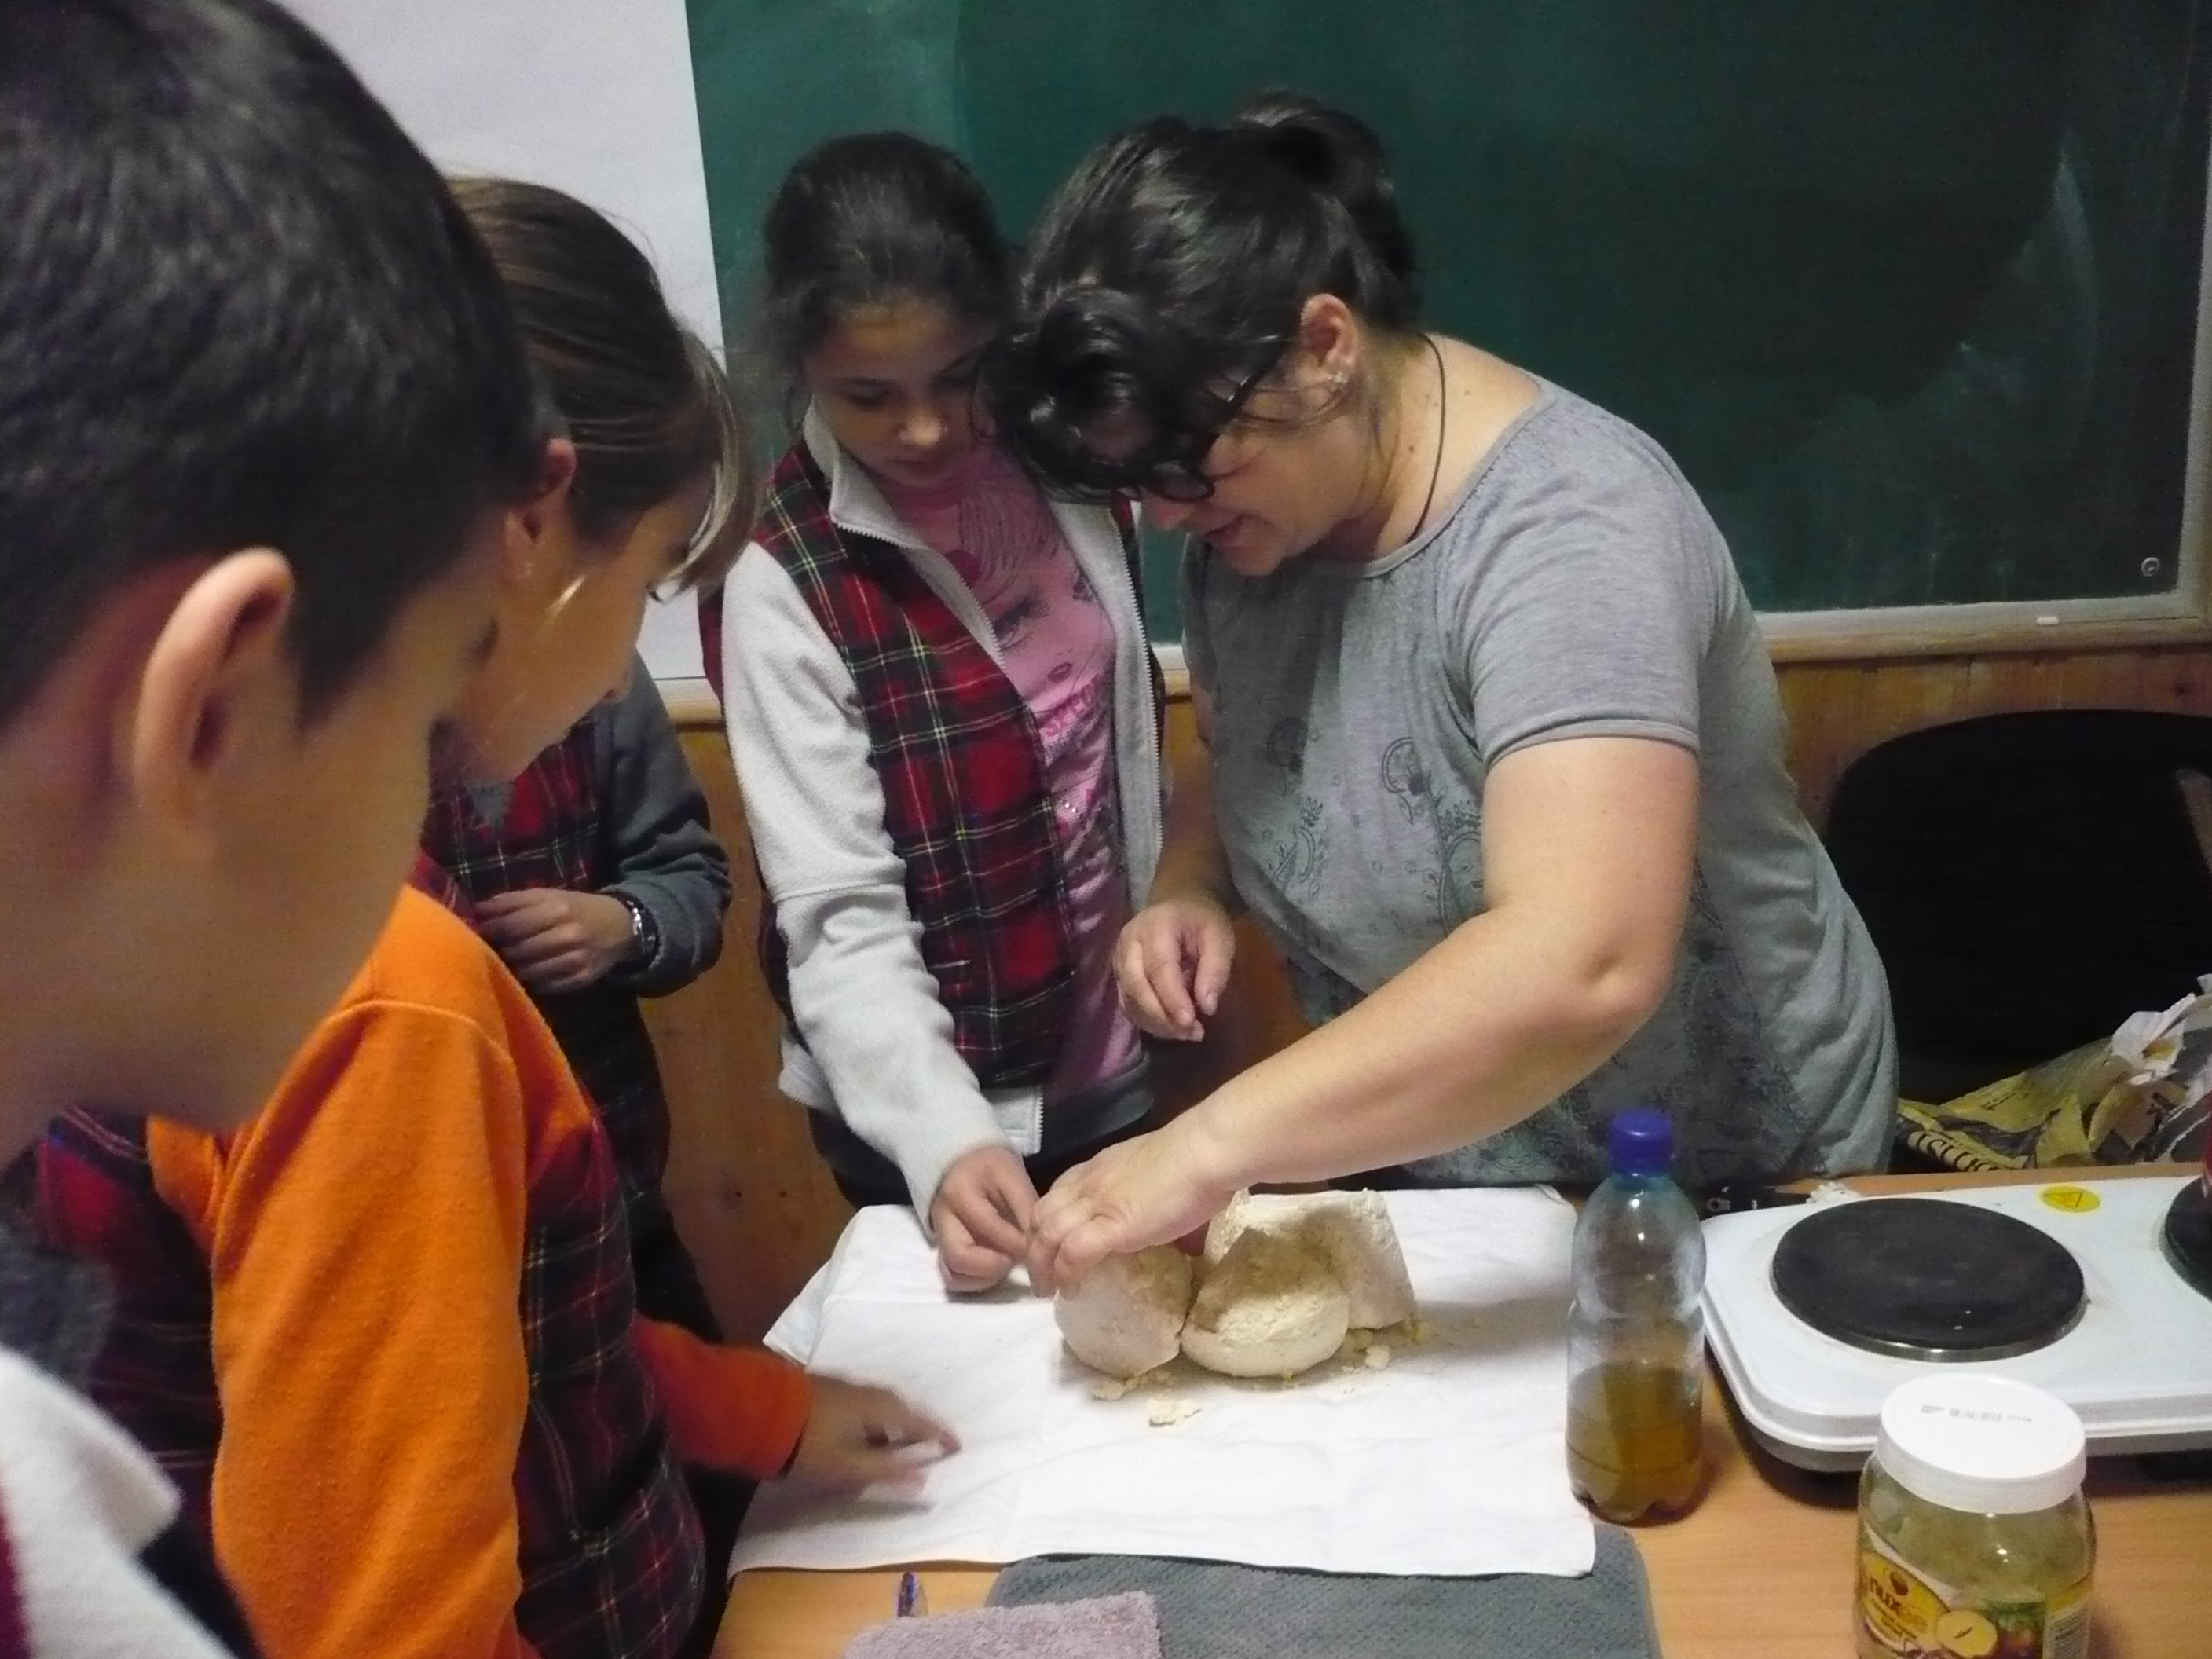
Învățăm și ne distrăm!
ŞCOALA GIMNAZIALĂ “LIVIU REBREANU” TÂRGU MUREŞ |  | ŞCOALA GIMNAZIALĂ “MATEI BASARAB” TURNU ROŞU

Slide 16
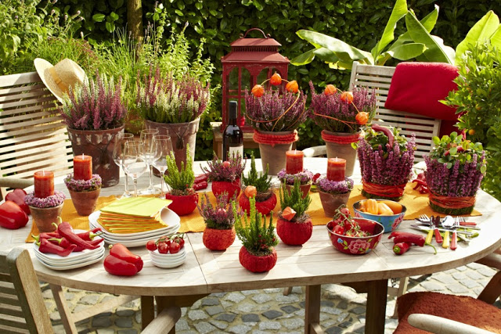
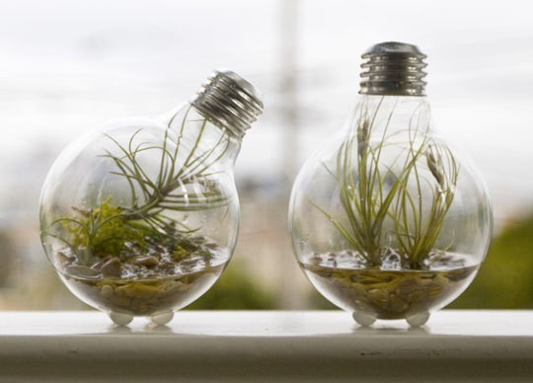
IV. Reciclare Creativa
1. Plasticul- nevoie sau fiță?
2. Pădurile, o resursă numai de oxigen?
3. Colectam si decoram... sticla
4. STOP lipsei de imaginație!
ŞCOALA GIMNAZIALĂ “LIVIU REBREANU” TÂRGU MUREŞ |  | ŞCOALA GIMNAZIALĂ “MATEI BASARAB” TURNU ROŞU

Slide 17
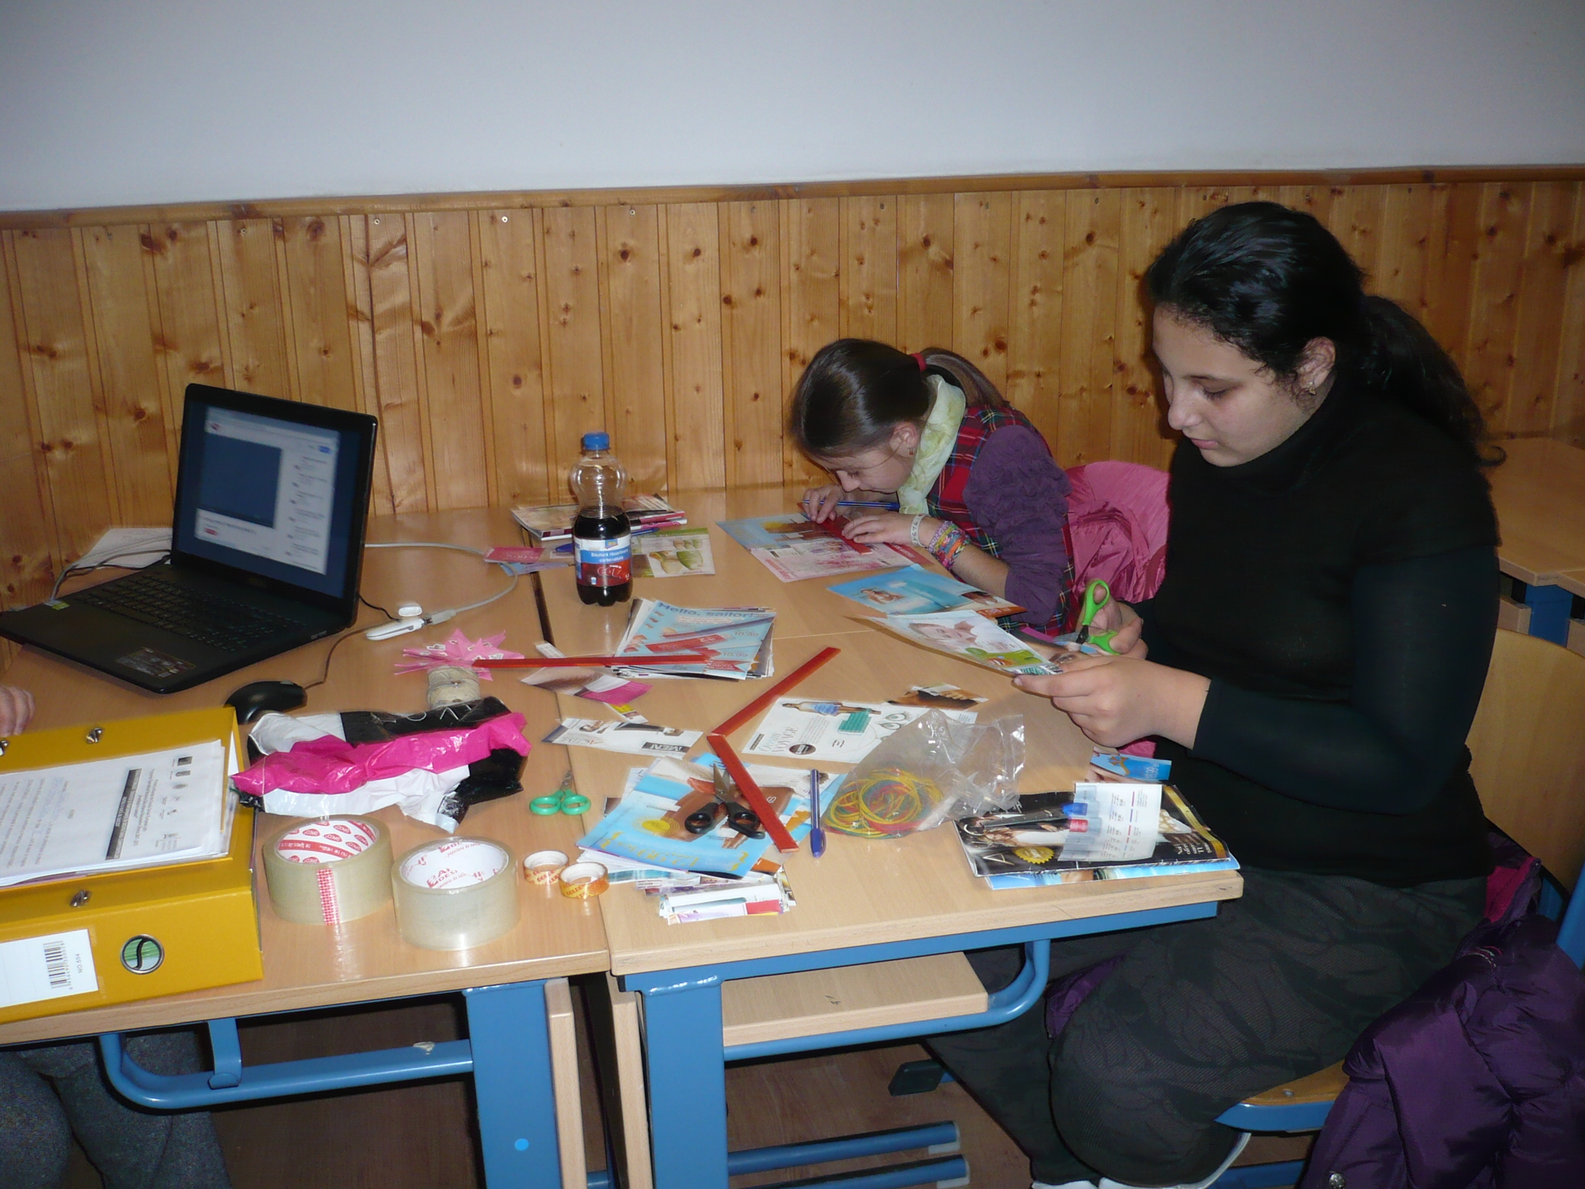
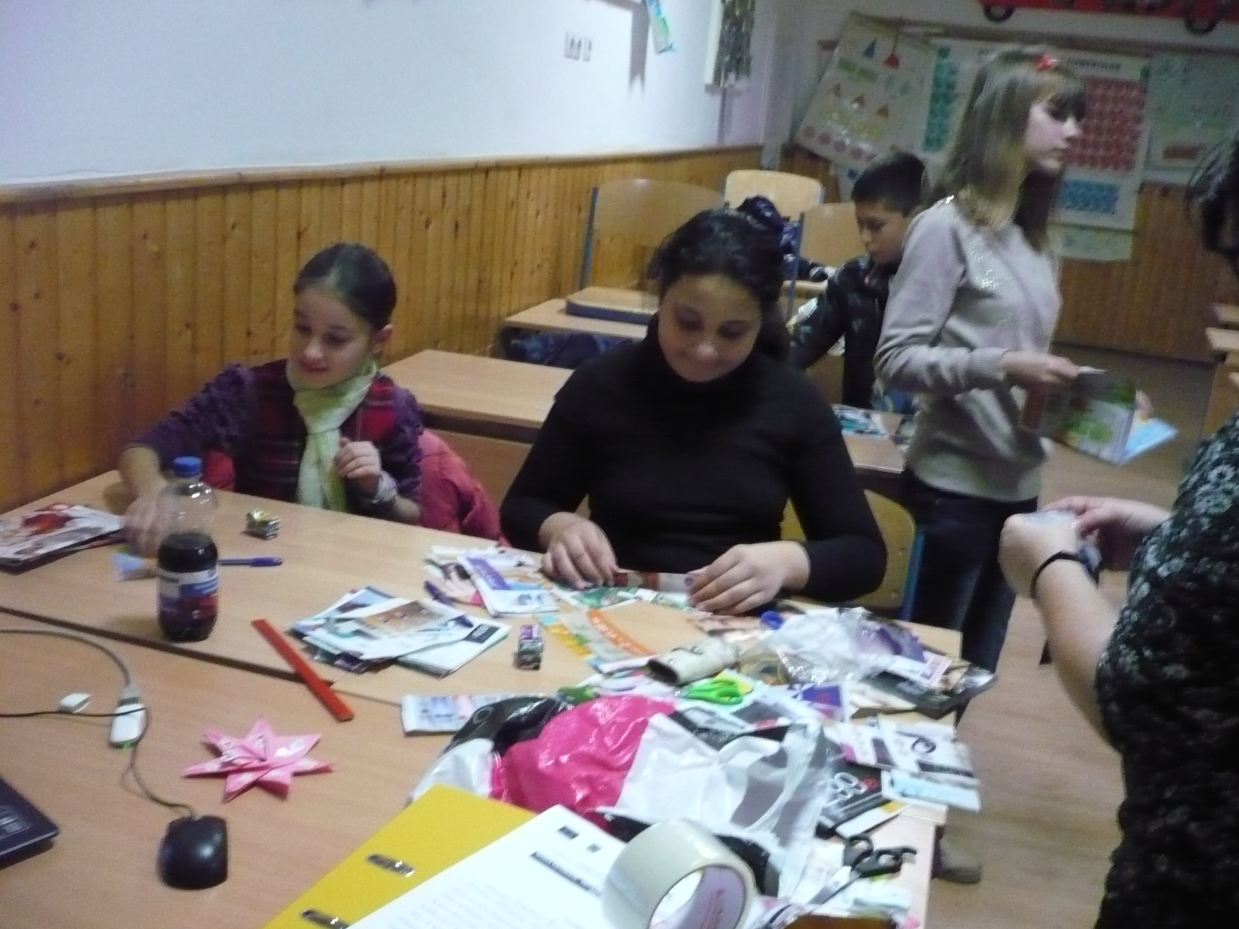
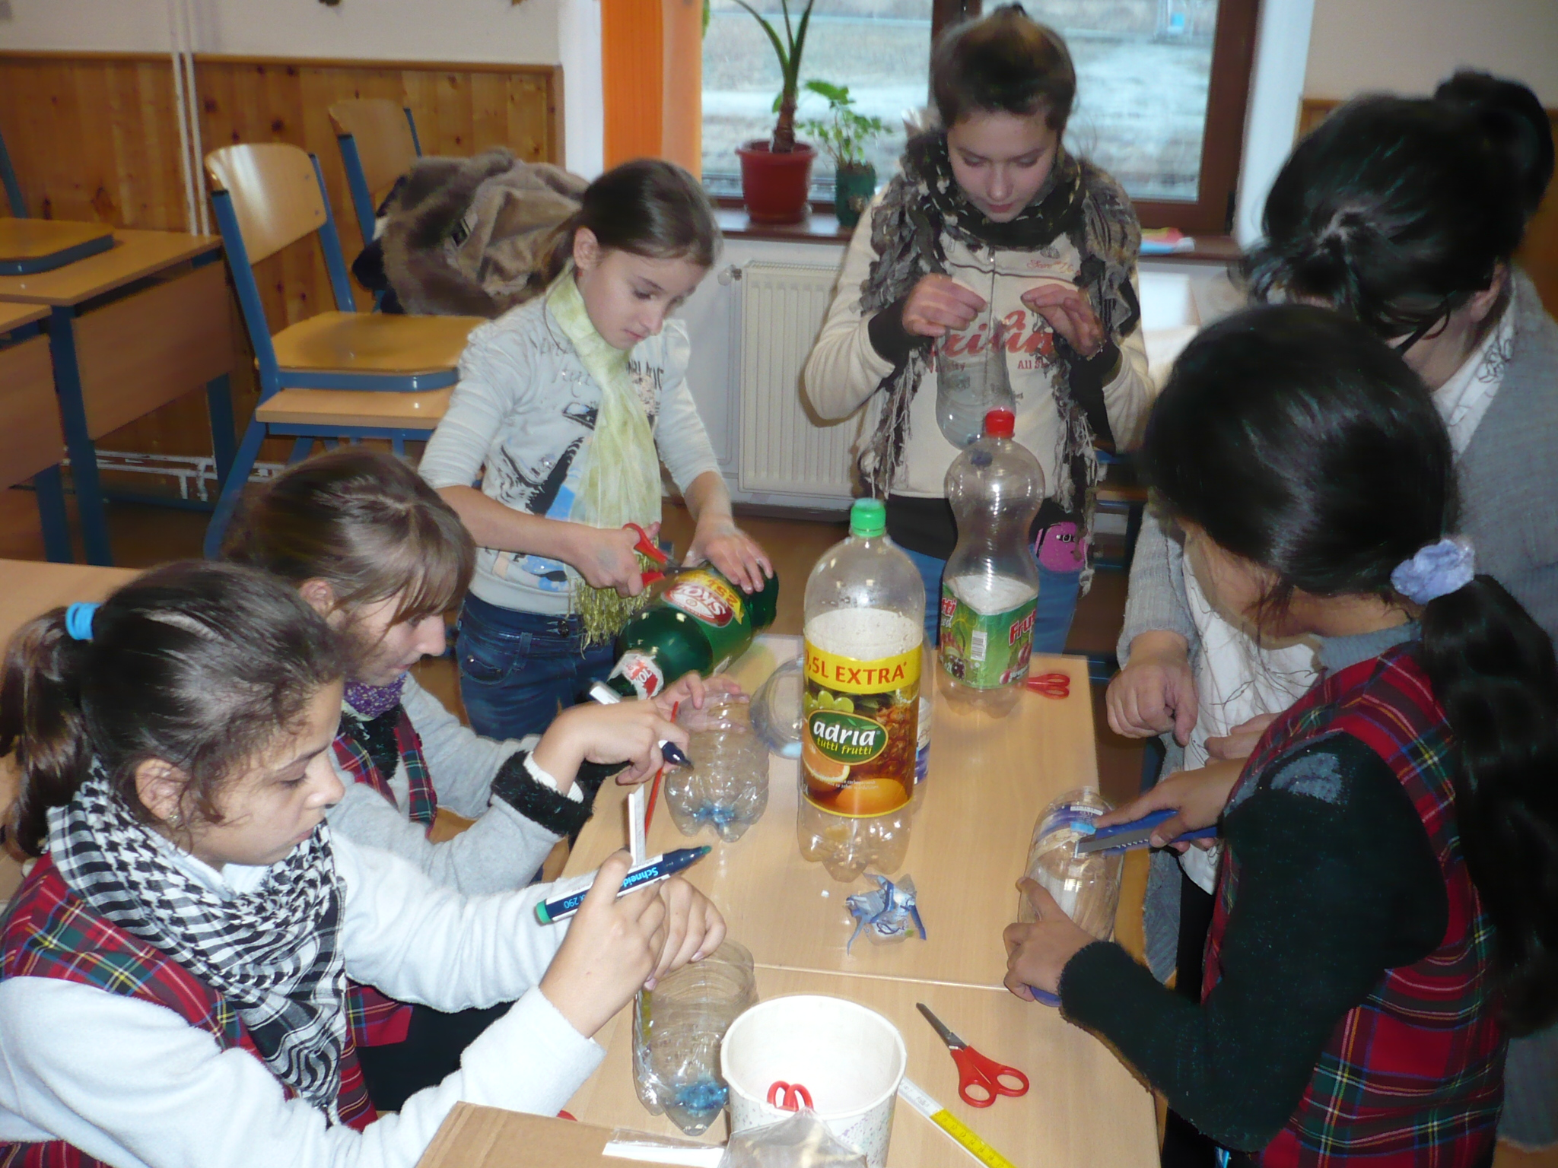
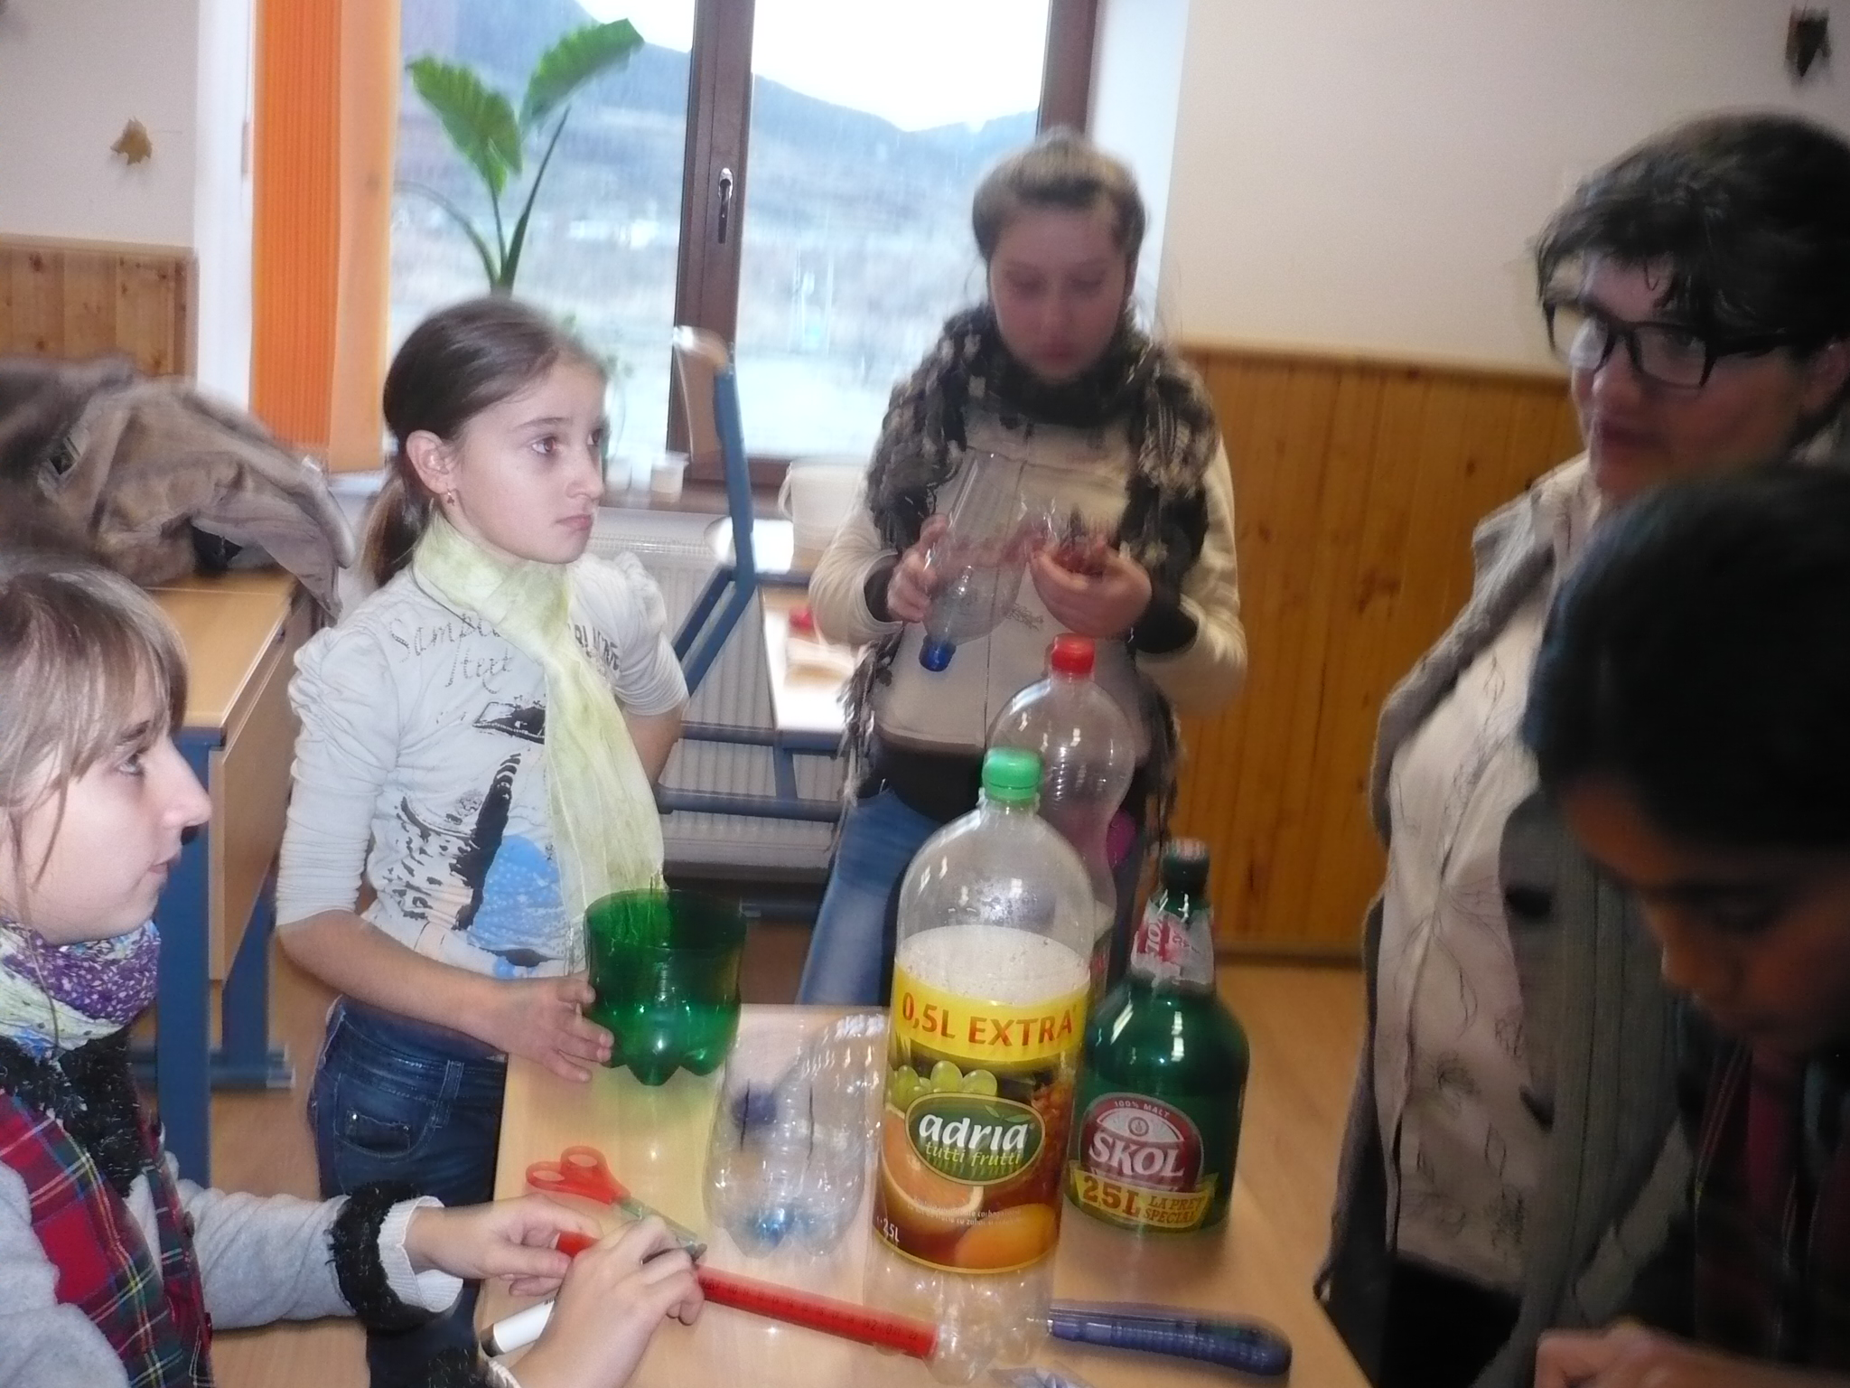
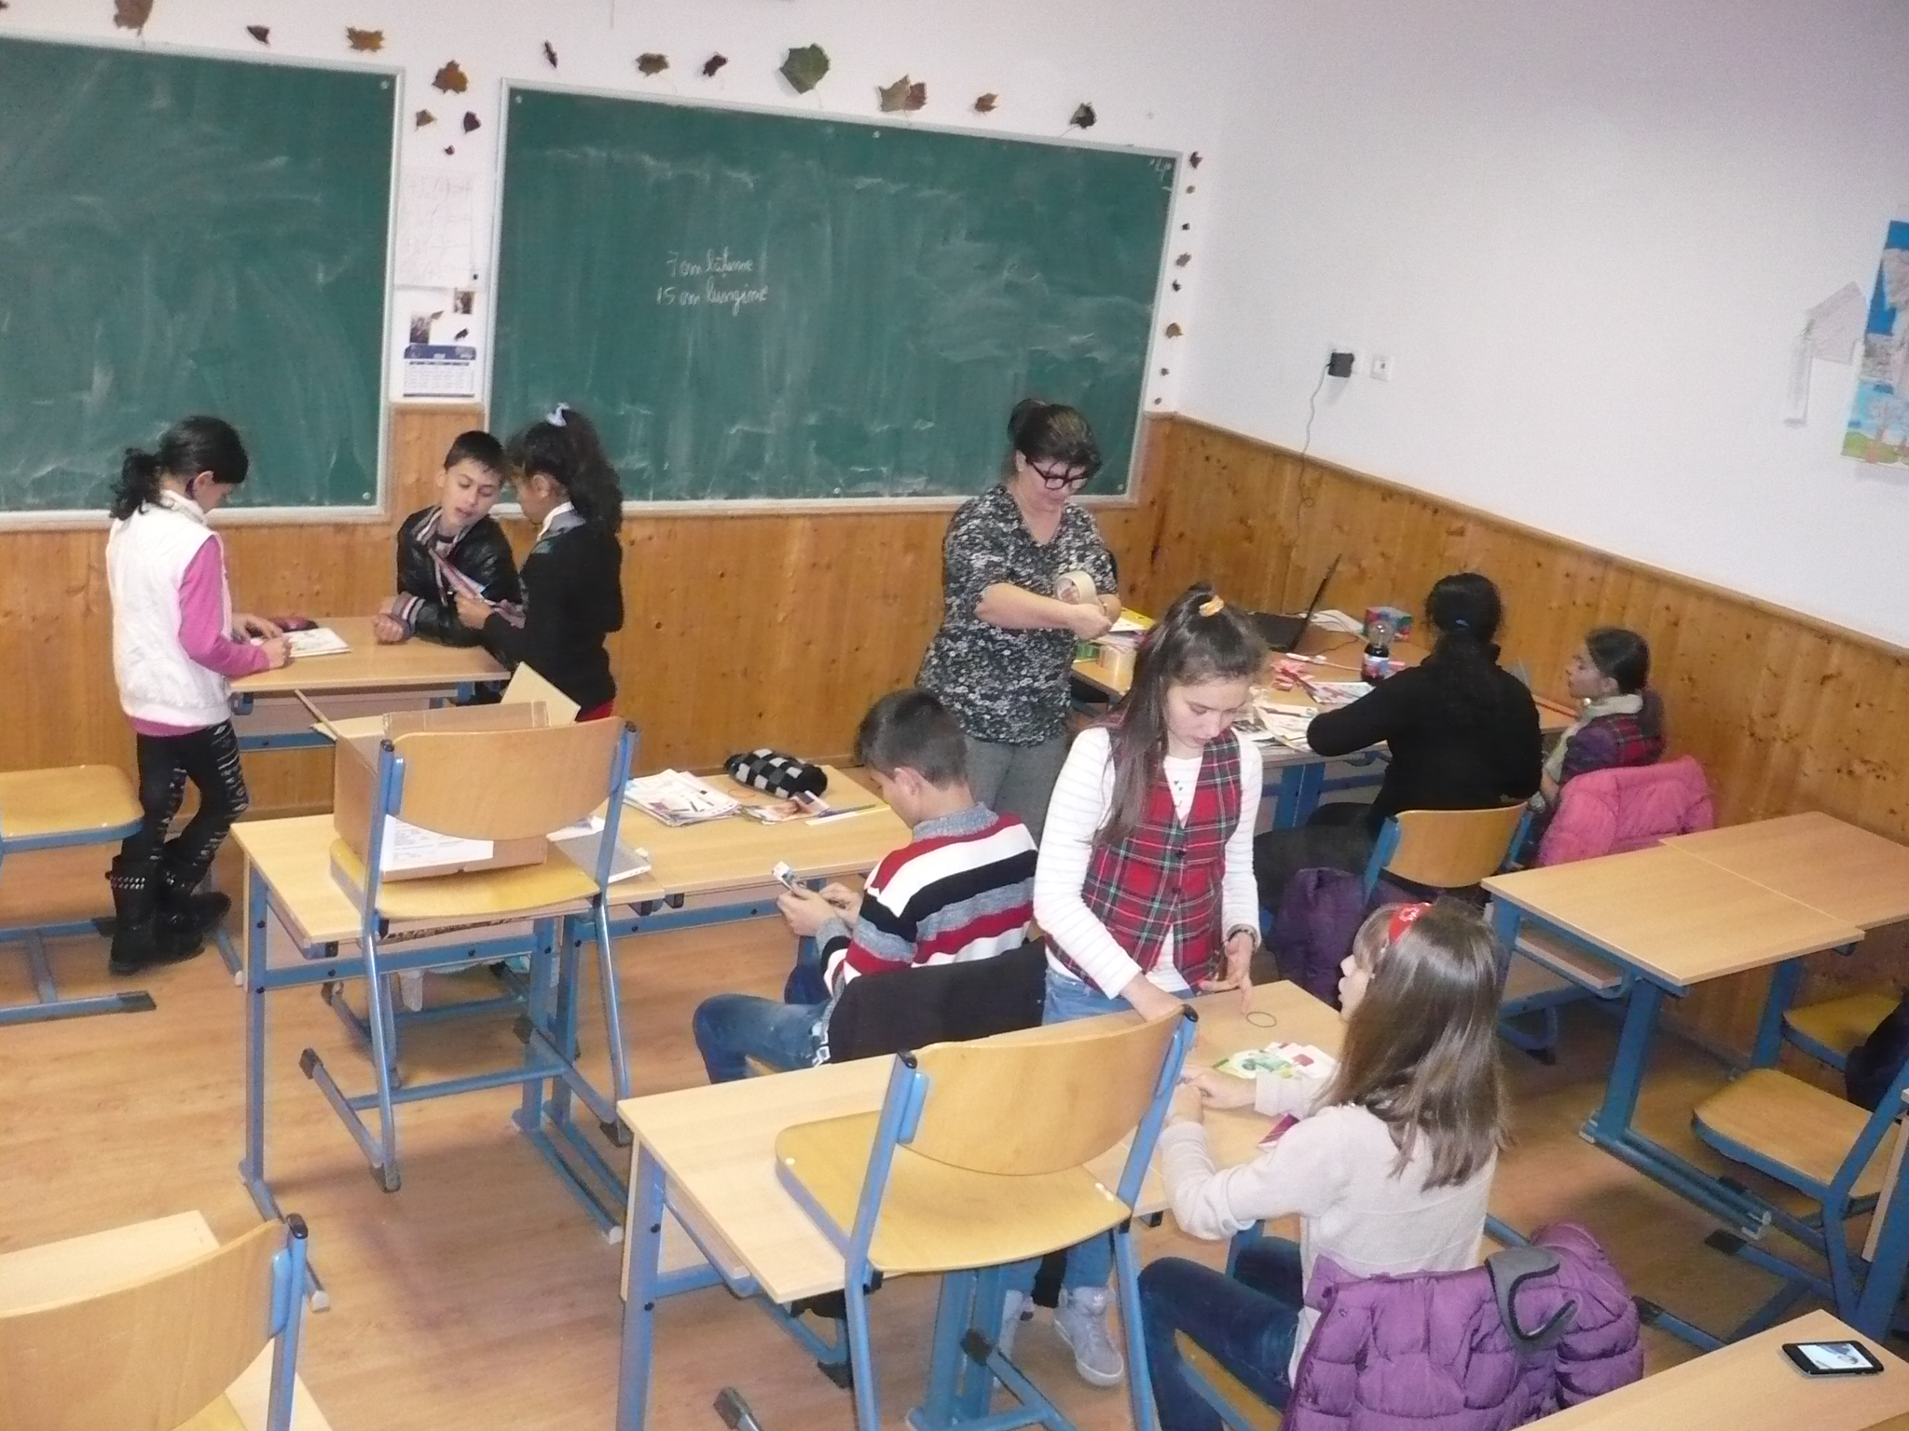
Învățăm și ne distrăm!
ŞCOALA GIMNAZIALĂ “LIVIU REBREANU” TÂRGU MUREŞ |  | ŞCOALA GIMNAZIALĂ “MATEI BASARAB” TURNU ROŞU

